Slide 1
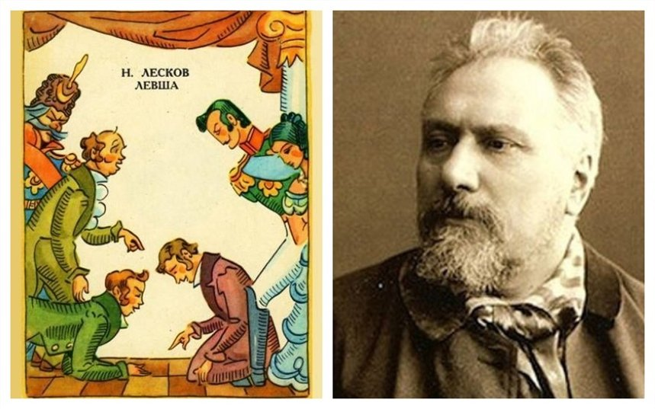

Slide 2
Особенность проблематики и центральная идея повести
Н.С. Лескова «Левша».
Образный мир произведения.
.

Slide 3
Цели урока:
1.Определить тему и идею сказа «Левша».
2. Осмыслить своеобразие изображения Лесковым особенностей русского национального характера на примере главных героев произведения.

Slide 4
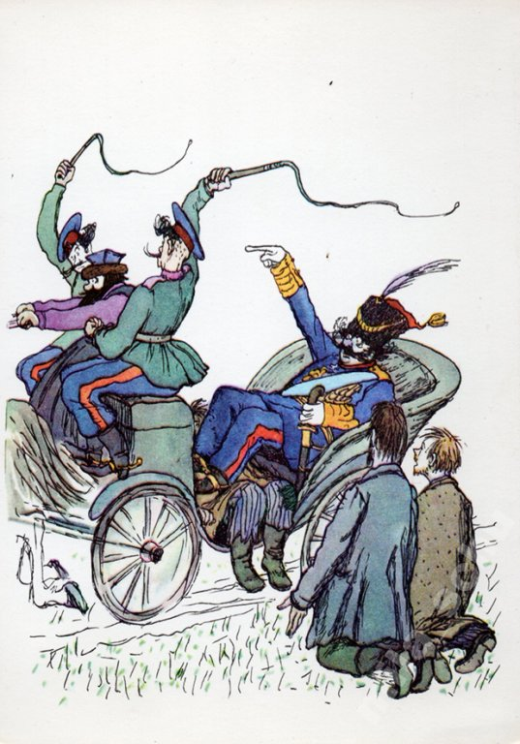

Slide 5
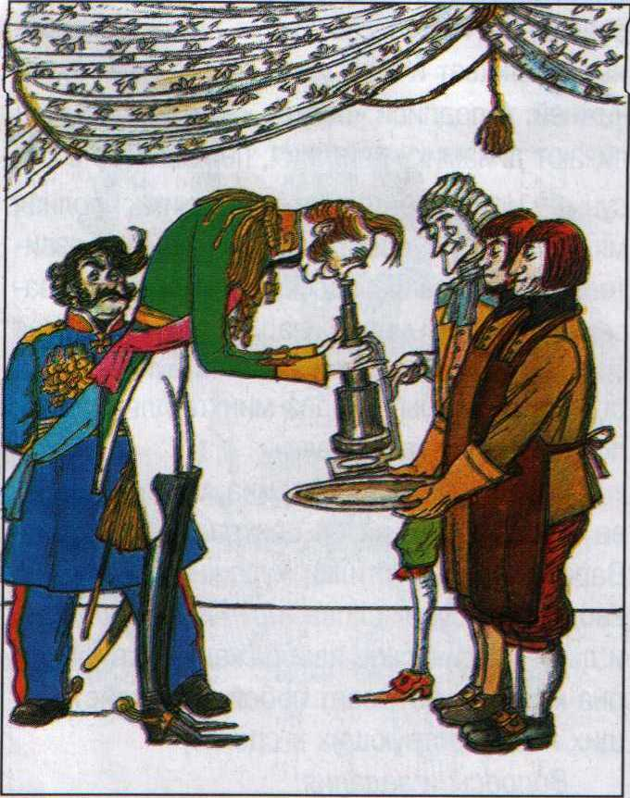

Slide 6
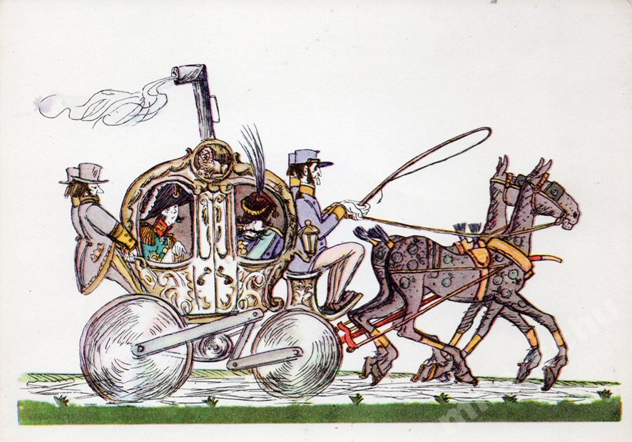

Slide 7
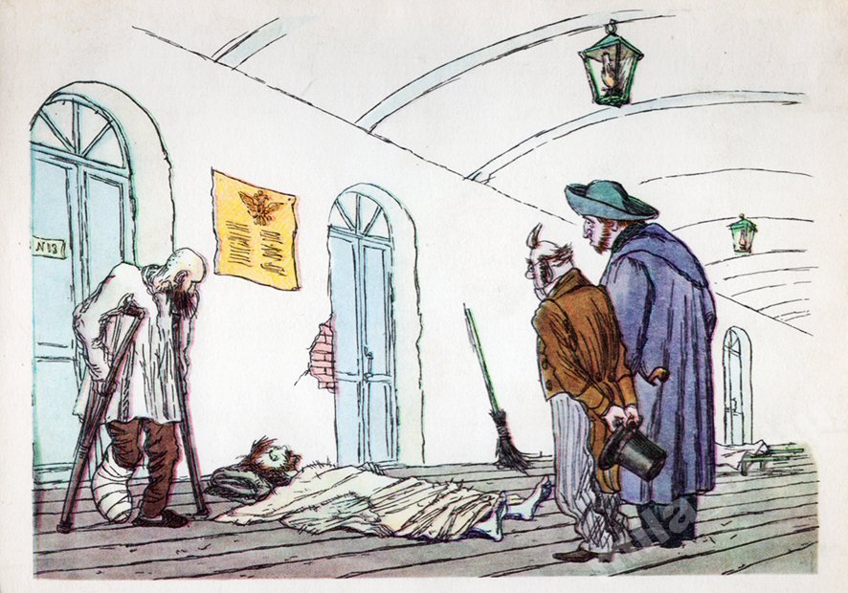

Slide 8
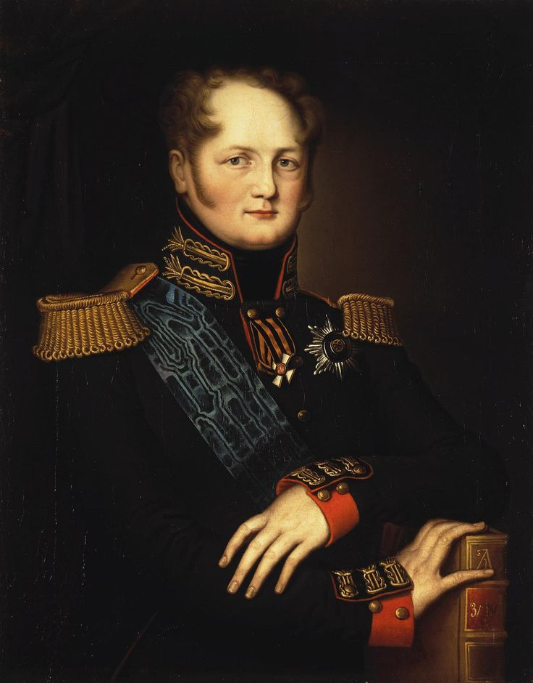

Slide 9
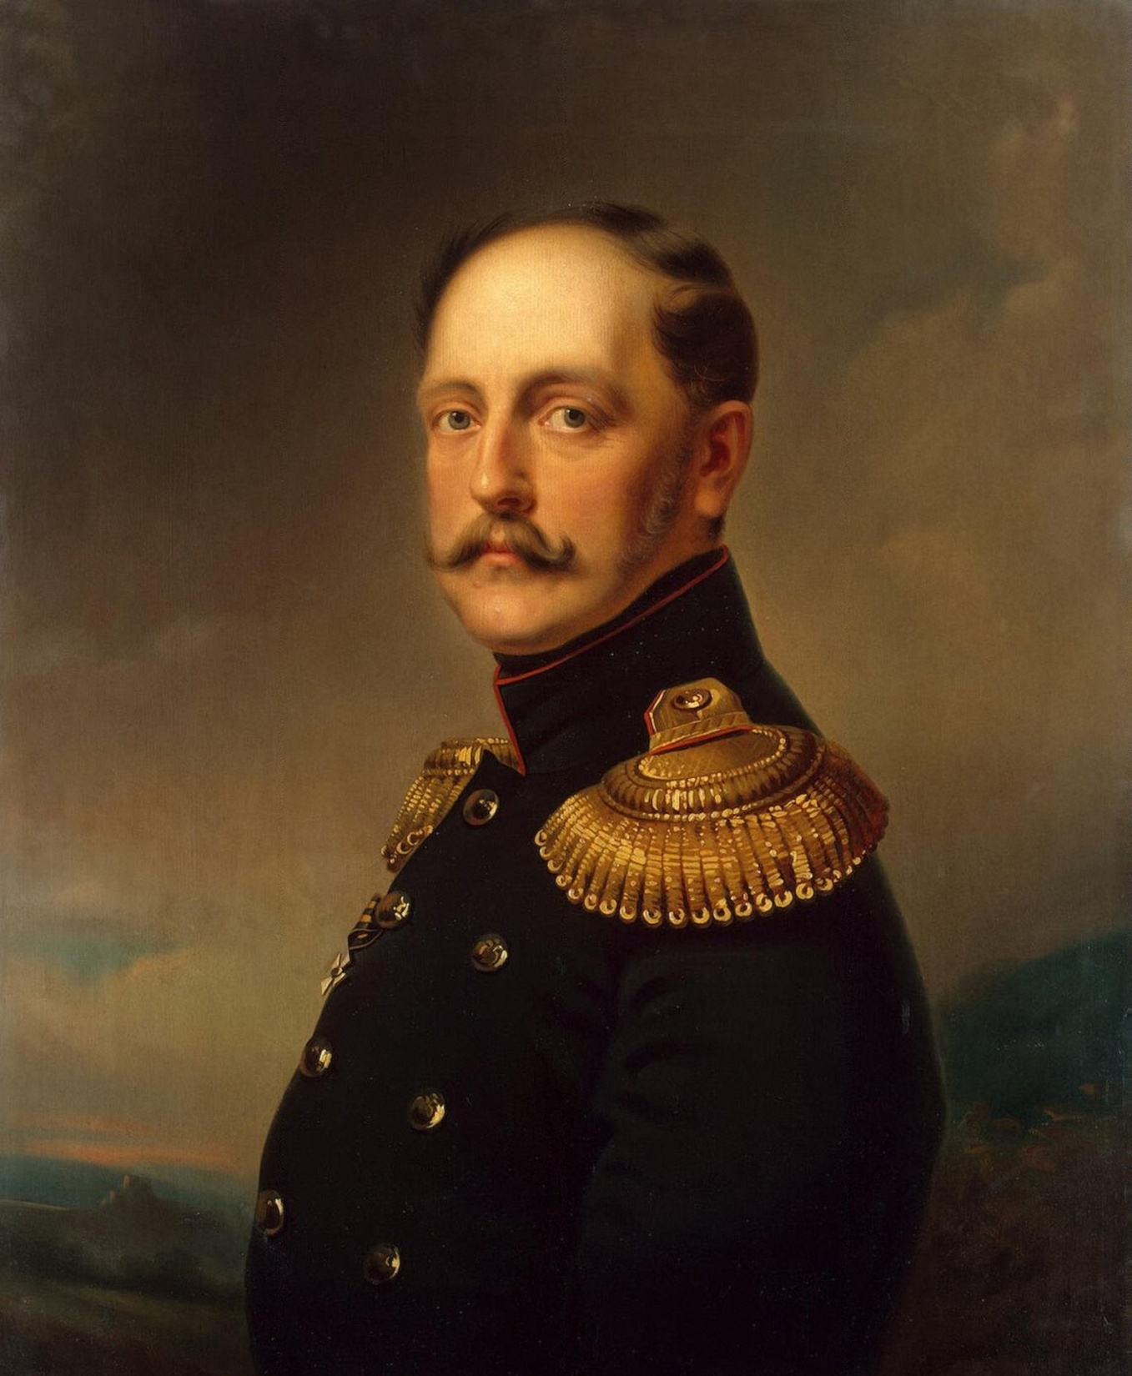

Slide 10
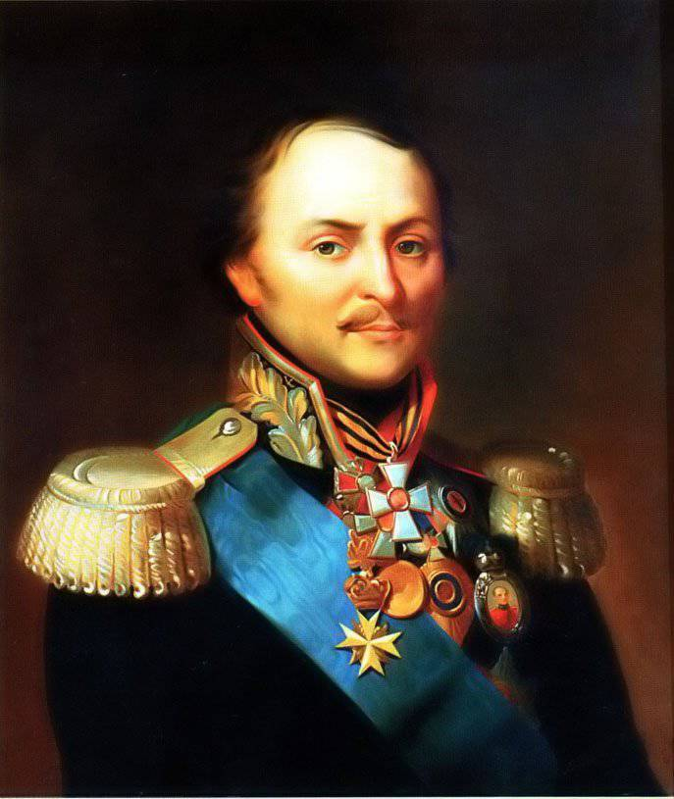

Slide 11
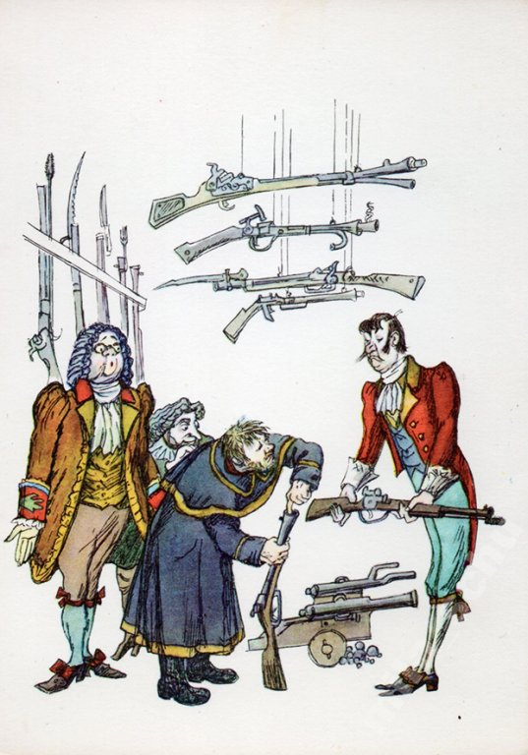
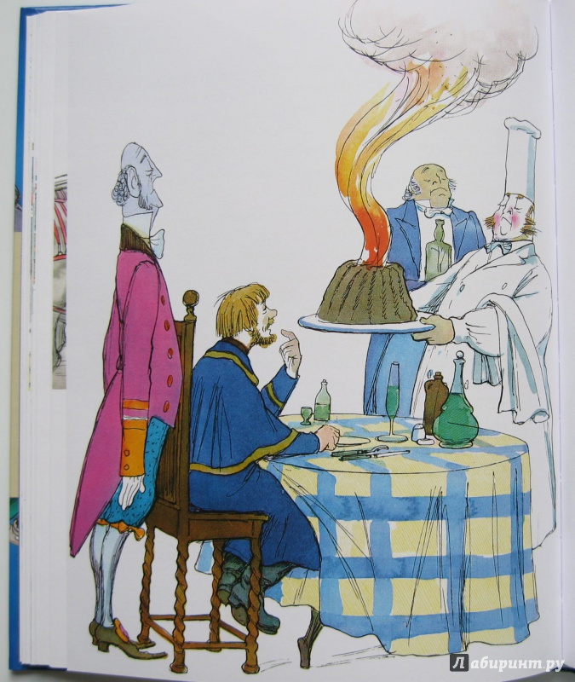

Slide 12
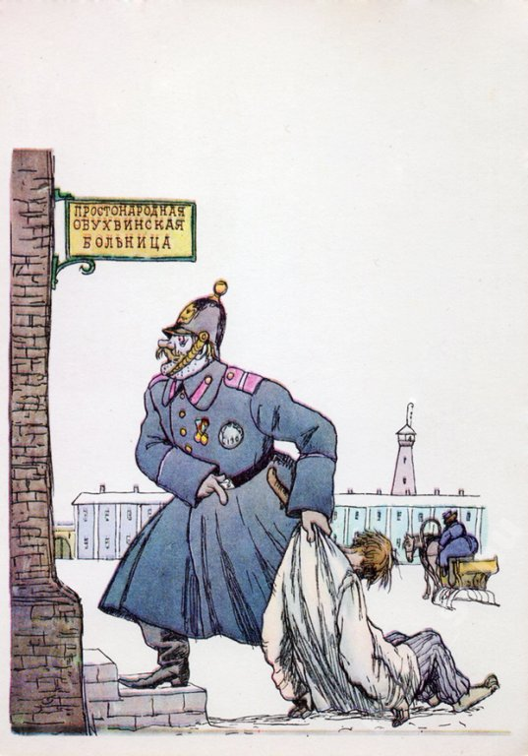

Slide 14
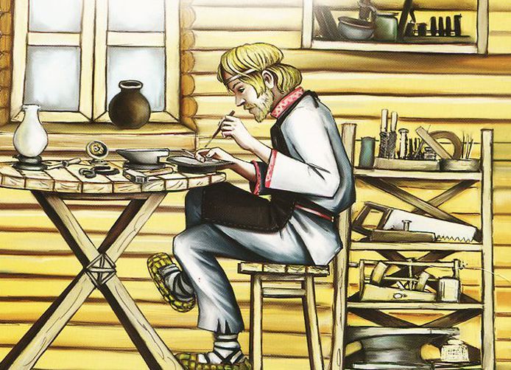

Slide 17
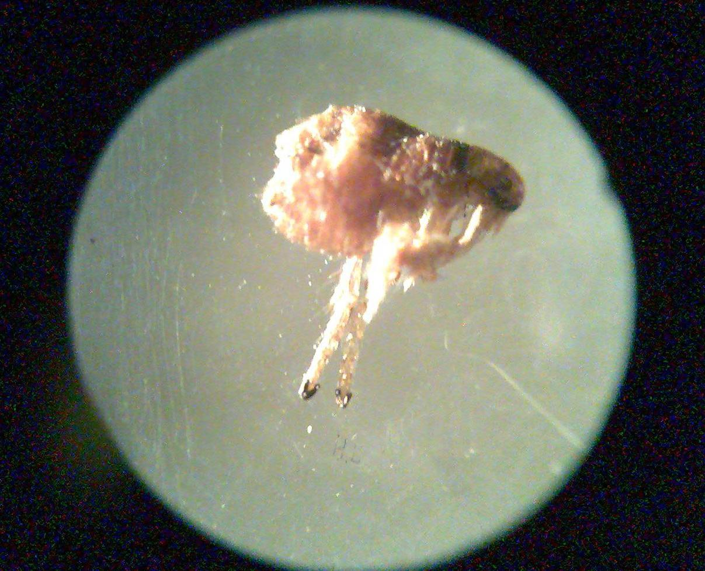

Slide 18
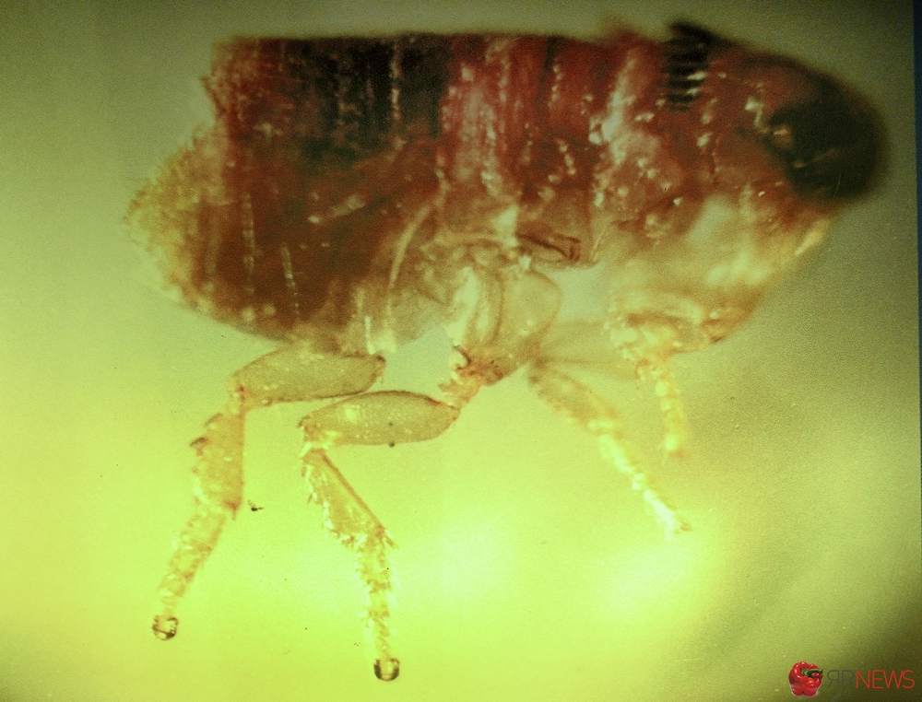

Slide 23
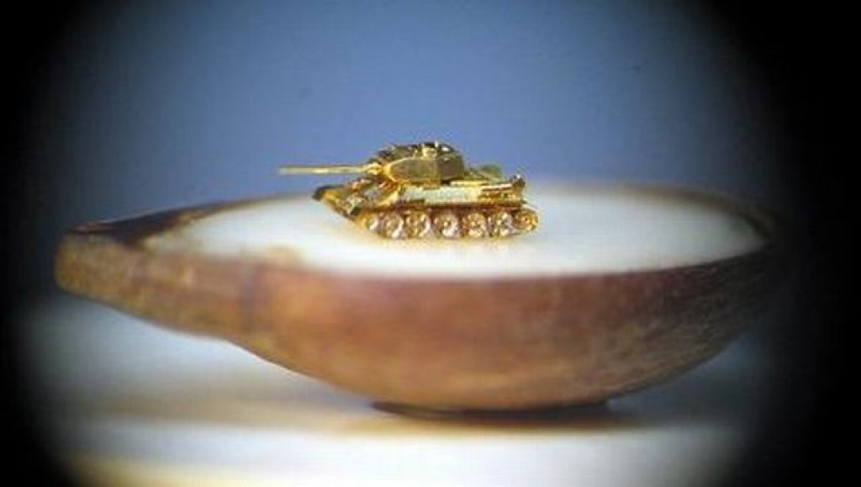

Slide 24
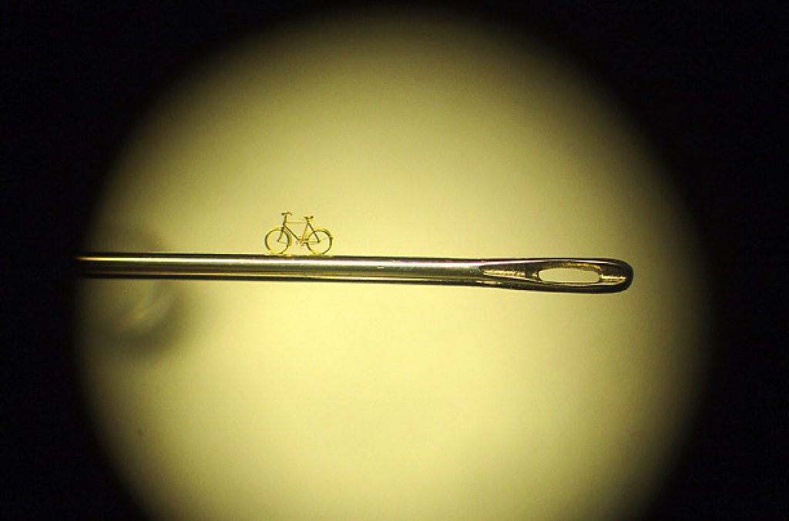

Slide 25
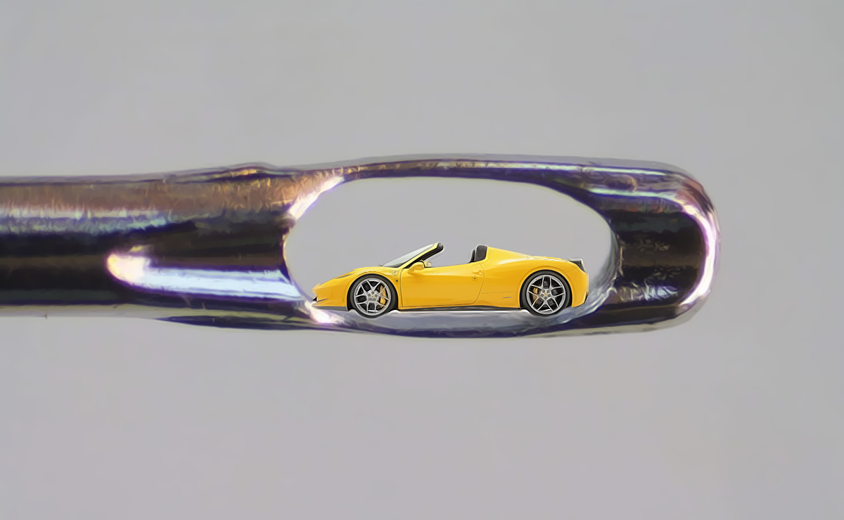

Slide 26
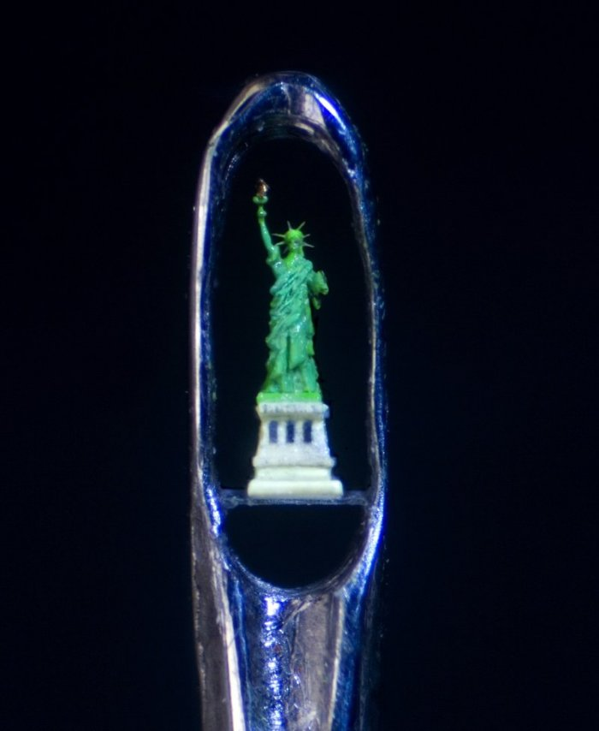

Slide 27
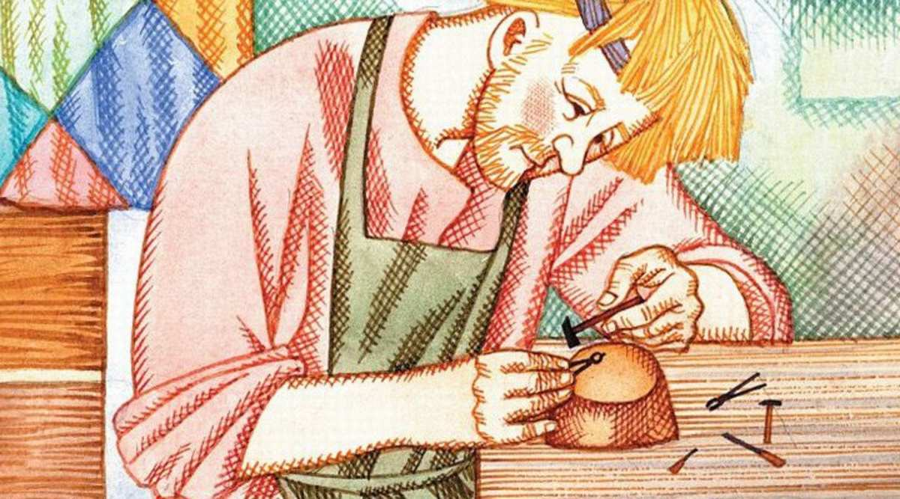
В настоящее время подобным микроискусством в мире занимаются всего 18 человек, из них 12 являются жителями России

Slide 28
Домашнее задание (по выбору)
Прочесть текст «Севастополь в декабре месяце» из цикла Л.Н.Толстого «Севастопольские рассказы».
1.Подготовить доклад «Биография и творческий путь Л.Н.Толстого».
2.Подготовить сообщение об одном памятнике Севастополя, который относится к описываемым в тексте событиям.
3.Составить план текста «Севастополь в декабре месяце».

Slide 29
Спасибо за внимание!

